Slide 1


Slide 2

Program UE „Owoce w szkole”
Program Unii Europejskiej „Owoce w szkole” został powołany do życia jako inicjatywa mająca na celu odwrócenie niekorzystnych tendencji dotyczących zwyczajów żywieniowych dzieci, a w szczególności niewystarczającego spożywania owoców i warzyw.
Jest jednym z narzędzi dostępnych dla szkół, dzięki któremu mogą kształtować i rozwijać prozdrowotną edukację najmłodszych uczniów oraz w rzeczywisty sposób wpływać na ich dietę poprzez udostępnianie dzieciom owoców i warzyw oraz specjalne działania edukacyjne promujące zdrową dietę oraz styl życia.

Slide 3
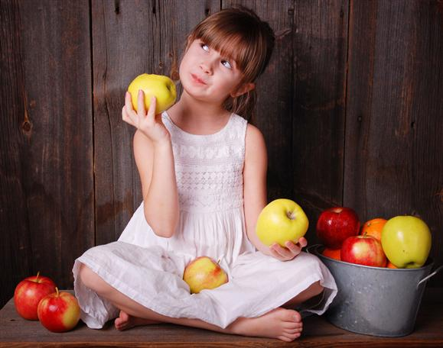
Na czym polega program?
Program skierowany jest do uczniów klas I-III szkół podstawowych. Dzieci otrzymują kilka razy w tygodniu porcje owocowo-warzywne, które spożywają w szkole. Dzieciom udostępnia się:
świeże owoce (jabłka, gruszki, truskawki),
świeże warzywa (marchew, paprykę słodką, rzodkiewki),
soki owocowe, warzywne oraz owocowo – warzywne.
Ponadto szkoły podstawowe uczestniczące w programie realizują skierowane do dzieci specjalne zajęcia o charakterze edukacyjnym dotyczące zdrowego odżywiania.

Slide 4
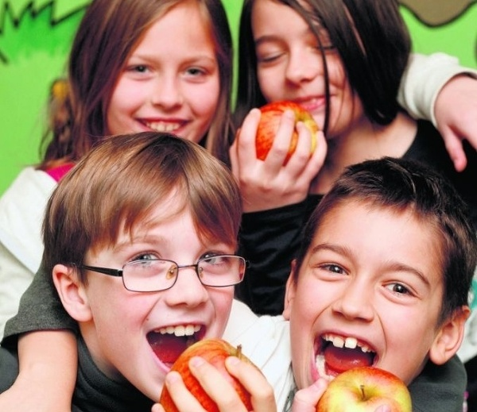
Korzyści – witaminy i minerały
Jabłka
Obecna w nich witamina C wzmacnia układ odpornościowy, a duża zawartość potasu pomaga regulować gospodarkę wodną w organizmie. Ułatwiają także przyswajanie wapnia przez organizm, dzięki czemu wzmacniają włosy, paznokcie i zęby. Ze względu na zawartość żelaza jabłka są bardzo przydatne w zapobieganiu anemii. Ponadto są one moczopędne, mogą więc zmniejszać obrzęki nóg. Jedzenie ich na surowo wzmacnia pracę serca, układ nerwowy i poprawia pracę wątroby.

Slide 5
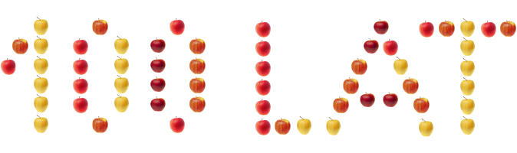
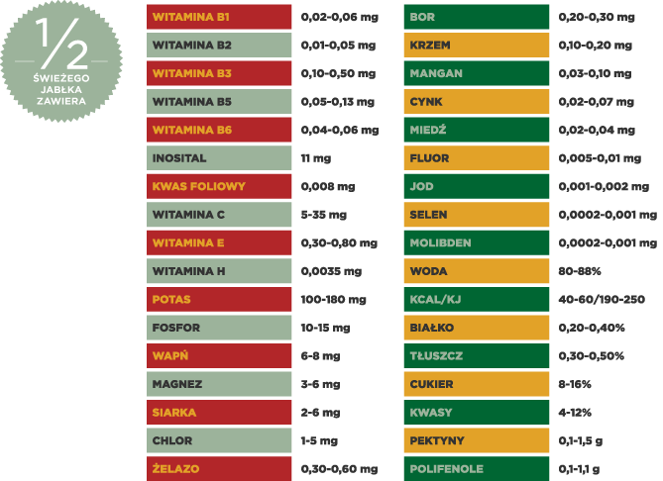

Slide 6

Gruszki
Gruszki są źródłem witaminy A, C i witamin z grupy B. W medycynie ludowej polecane są jako środek przyspieszający gojenie ran i środek przeciwgorączkowy, ale mają także szereg innych zalet:
wpływają na prawidłową pracę tarczycy, dzięki działalności jodu
wspomagają trawienie, dzięki zawartości błonnika i pektyn
działają moczopędnie, dzięki dużej zawartości wody
regulują ciśnienie krwi, dzięki działalności potasu
poprawiają zdolność koncentracji, dzięki działalności boru i żelaza
zapobiegają osteoporozie, dzięki działalności boru, który pomaga przyswajać wapń

Slide 7


Slide 8
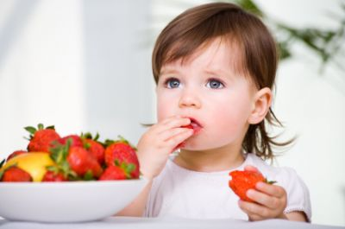
Truskawki
Oto kolejne źródło witaminy C, ale też witaminy PP regulującej m.in. dotlenienie krwi. W truskawkach znajduje się bogactwo soli organicznych, poprawiających przemianę materii oraz pektyn, oczyszczających jelita z resztek pokarmu i korzystnie wpływających na naturalną florę bakteryjną. Wapń i fosfor wzmacniają kości i zęby oraz poprawiają pracę mięśni, a w połączeniu z magnezem odkwaszają organizm. Co więcej, poprzez spalanie tłuszczów owoce te posiadają właściwości odtruwające i oczyszczające. Dzieje się tak za sprawą bromeliny, enzymu odpowiadającego za rozkład białka. Ze względu na wysoką zawartość żelaza są również ważnym składnikiem kobiecej diety. Ochronią przed anemią, wzmacniają organizm, wpływają odświeżająco na cerę i włosy. Z kolei fitocydy mają właściwości bakteriobójcze, bardzo istotne np. podczas leczenia stanów zapalnych jamy ustnej. Truskawki są wielkim sprzymierzeńcem w walce z chorobami reumatycznymi i artretycznymi, a także obniżą kwasowość moczu, więc są polecane przy schorzeniach wątroby, nerek, kamieniach moczowych i żółciowych oraz przy podagrze.

Slide 9
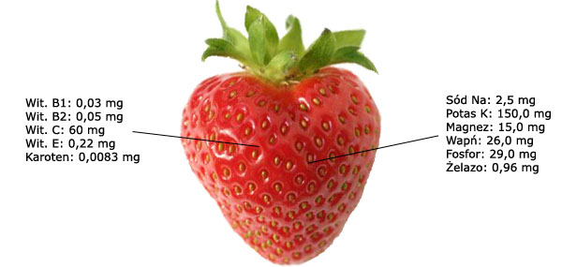

Slide 10
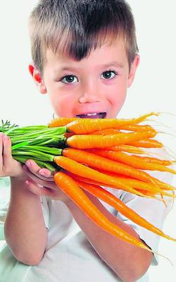
Marchewka
Jej najcenniejszym składnikiem jest beta-karoten, czyli prowitamina A, niezbędna do prawidłowego funkcjonowania organizmu – odpiera ataki bakterii i wirusów, poprawia wzrok, przede wszystkim jednak jest silnym przeciwutleniaczem, chroniącym nasz organizm przed szkodliwym działaniem wolnych rodników. Działa więc jak naturalna szczepionka przeciwko nowotworom, chorobom serca i przedwczesnemu starzeniu się. Z kolei zawarte w niej wapń, żelazo, fosfor, miedź, cynk, molibden, magnez, jod oraz potas – są tym, czemu zawdzięczamy jędrne ciało, piękną cerę i karnację skóry oraz zdrowe i mocne włosy i paznokcie. Natomiast flawonoidy działają przeciwskurczowo na naczynia krwionośne. Marchew wpływa również na obniżanie poziomu tłuszczów we krwi, zawarta w niej celuloza pomaga pozbyć się szkodliwego cholesterolu – czyni ją to skuteczną ochroną przed miażdżycą i chorobami wieńcowymi.

Slide 11



Slide 12
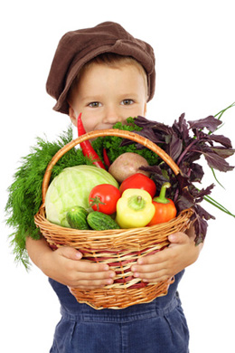
Papryka słodka
Zawarte w niej polifenole usuwają wolne rodniki, które przyspieszają proces starzenia się organizmu. Stanowi również cenne źródło witaminy C oraz witamin o właściwościach antyoksydacyjnych A i E, które określane są mianem witamin płodności i młodości. Obecne w niej sole mineralne (potas, wapń) pomagają obniżyć ciśnienie krwi oraz chronią przed chorobami układu krążenia. Zawarte w papryce substancje fitoaktywne wykazują działanie przeciwzapalne, przeciwbakteryjne oraz poprawiają działanie układu immunologicznego, dlatego jej spożywanie jest szczególnie zalecane w okresie jesienno-wiosennym.

Slide 13
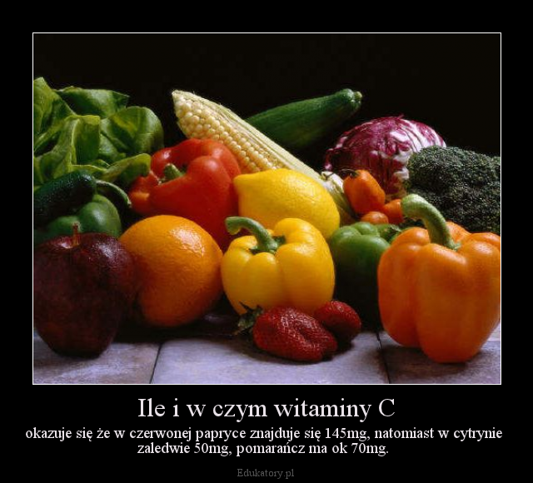

Slide 14
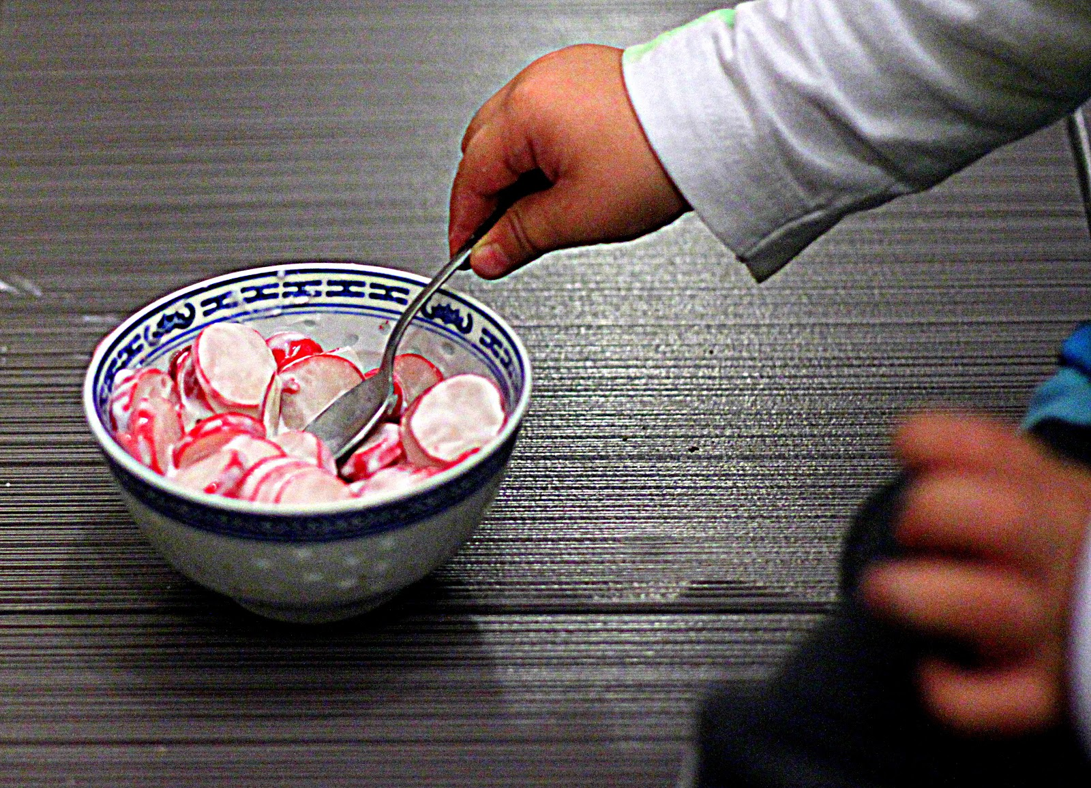
Rzodkiewki
Połączenie żelaza, miedzi i manganu sprawia, że rzodkiewka jest polecana osobom cierpiącym na niedokrwistość, gdyż wpływa korzystnie na procesy krwiotwórcze w organizmie. Natomiast witaminy z grupy B, kwas pantotenowy, witamina C, wapń, fosfor, potas i magnez powodują, że jej spożywanie jest szczególnie korzystne dla naszych włosów. Z kolei dzięki olejkowi gorczycowemu, któremu zawdzięcza ona ostry smak, znana jest z właściwości antybakteryjnych, przeciwzapalnych i tonizujących na kwasy żołądkowe. Jest także naturalnym środkiem poprawiającym trawienie i apetyt oraz działającym bakteriobójczo na przewód pokarmowy.

Slide 15
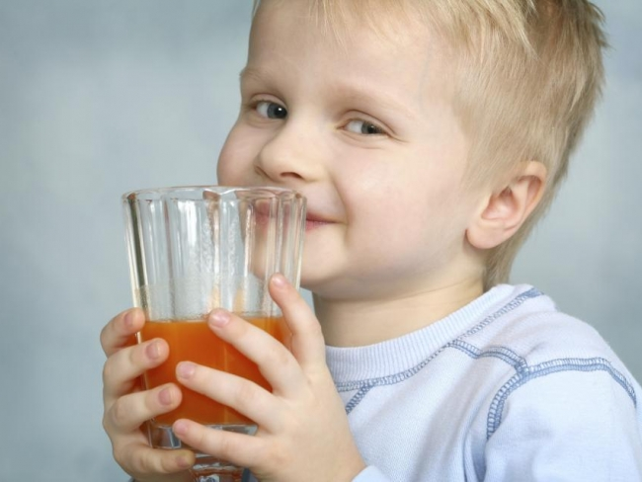
Soki
Zawierają one dużo pełnowartościowych składników, łatwo przyswajalne cukry, tłuszcze, białka, świeże enzymy, antybiotyki, hormony, witaminy i biopierwiastki. Świeży sok zawiera także wysokiej jakości wodę organiczną, potrzebną komórkom i tkankom. Działanie soków na organizm człowieka sprowadza się przede wszystkim do oczyszczania płynów organicznych, do pobudzania czynności żołądka i wątroby.

Slide 16


